Slide 1
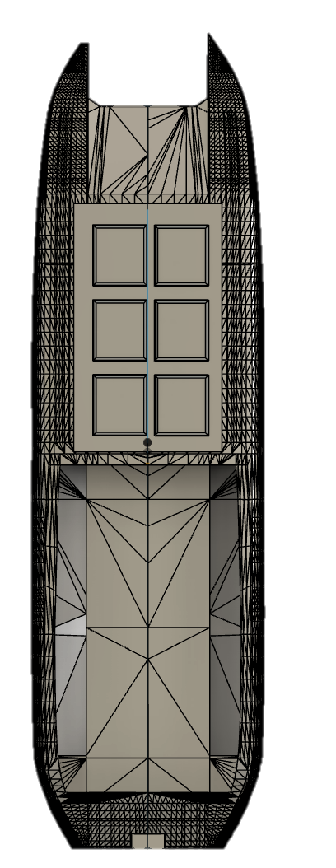
Данные телеметрии
Курс | х
Скорость | х
Заряд батареи | х
Запас хода | х
Состояние системы | х
Уровень сигнала | х
Состояние ударных средств | х
Уд.ср.1
Состояние ударных средств
Уд.ср.2
Данные о полученных командах управления
Скорость вращения двигателя

